Slide 1
PostgreSQL用クラスタソフト pgpool-IIのご紹介
SRA OSS, Inc.日本支社

Slide 2
pgpool-IIとは
SRA OSSが中心となって開発しているPostgreSQL用のクラスタリングソフトウェア
オープンソースで提供
単体のPostgreSQLでは達成できない信頼性，性能を実現
  コネクションプーリング
  レプリケーションによる可用性の向上
  負荷分散による検索性能の向上
  検索の並列処理(パラレルクエリ)
PostgreSQL用のDBアプリケーションがほぼそのまま移行可能

Slide 3
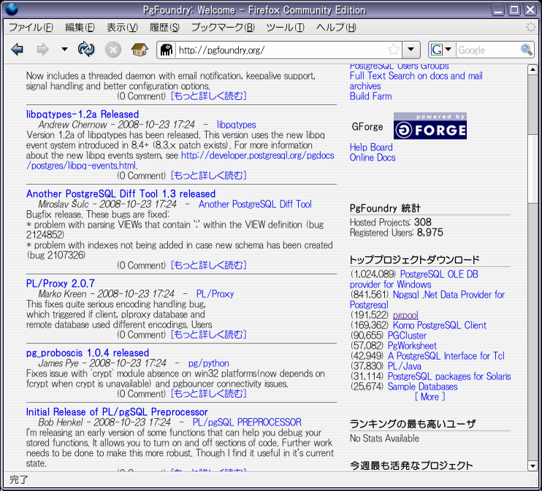
Fact about pgpool-II
pgpool開発を個人ベースで開始(2002)
pgpool 1.0リリース(2004)
pgpool-II 1.0リリース(2006)
pgpool-IIの開発がコミュニティベースに(pgpool Global Development Group)(2006)
PostgreSQLツール開発サイト
(pgfoundry)でダウンロード実績3位

Slide 4

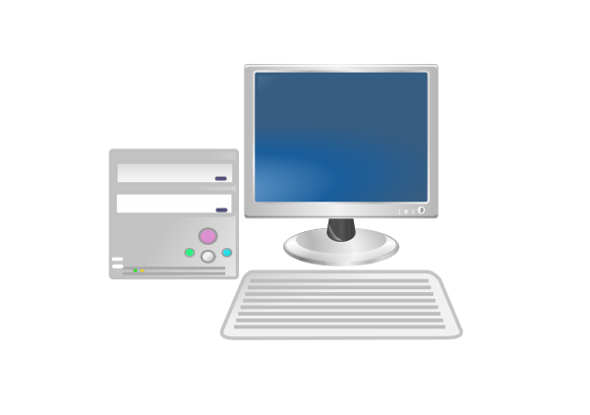
pgpool-IIのアーキテクチャ
PostgreSQL
Shared Nothing型の分散クラスタ構成
問合わせ
PostgreSQL
問合わせ
問合わせ
DBクライアント
pgpool-II
PostgreSQL
問合わせ

Slide 5
コネクションプール
性能(TPS)
DBクライアントとpgpool-IIの間の接続が切れても，pgpool-IIとDBの間のコネクションを維持
  次回DBクライアントからの接続があったときに再利用するので性能が向上
コネクションプールをしない場合に比べ，数倍の性能向上が見られるケースも
pgbenchを使い，検索問合わせを10000回実行した結果
データ件数: 10万件
ハードウェア: Centrino 1.1GHz
ソフトウェア: Linux 2.6/PostgreSQL 8.3/pgpool-II 2.1

Slide 6
レプリケーション
更新問合わせを複製することによって
DBを複製する方式
各DB間で同期のずれがないメリットがある
(同期レプリケーション)
PostgreSQL
UPDATE
PostgreSQL
UPDATE
UPDATE
DBクライアント
pgpool-II
PostgreSQL
UPDATE

Slide 7
障害ノードの自動切り放しで
可用性向上
障害が発生したノードを自動的に切り放して
DBシステムとしては運用を継続可能
メインテナンスのために計画停止も可能
PostgreSQL
PostgreSQL
X
自動切り放し
DBクライアント
pgpool-II
PostgreSQL

Slide 8
障害ノードの運用中復帰
（オンラインリカバリ）
運用中に障害ノードに健全なノードから
データをコピーして再同期
同期が完了したらノードを自動復帰
PostgreSQL
データの
コピー
X
自動復帰
DBクライアント
pgpool-II
PostgreSQL
トランザクションログの転送と
ロールフォワード中のみ
DBクライアントからのリクエストをブロック
することにより，運用への影響が最小限

Slide 9
負荷分散
どれかのノードだけに問合わせを
送信することにより，検索性能を
大幅に向上
PostgreSQL
PostgreSQL
問合わせ
問合わせ
DBクライアント
pgpool-II
PostgreSQL

Slide 10
パラレルクエリ
DBノードでデータを分割して保持
問合わせを一斉に投げ，結果を
pgpool-IIがマージして返却
PostgreSQL
pgpool-II
問合わせ1
PostgreSQL
問合わせ
問合わせ2
マージした結果
DBクライアント
PostgreSQL
問合わせ3
システムDB
(分散データの
管理)

Slide 11
pgpool-IIの管理
コマンドラインによる管理
  pcpコマンド
GUIによる管理
  pgpoolAdmin
特殊SQL
  show pool_statusにより，pgpool-IIの設定と内部状態を取得可能

Slide 12
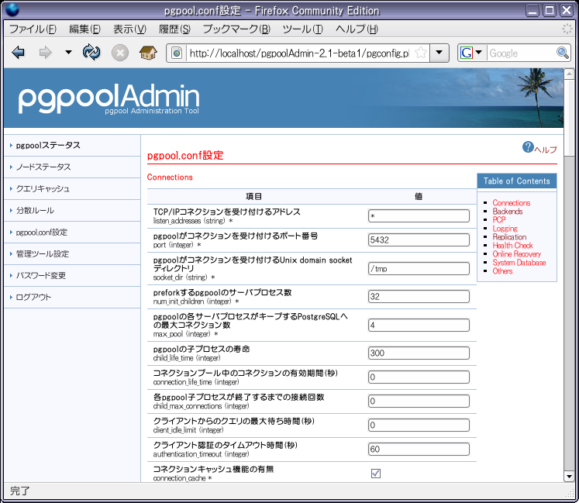
pgpoolAdmin
pgpool-II用管理ツール
使い勝手の良いWebベースのGUIクライアント
機能
  設定ファイルの編集
  pgpool-IIの起動，停止
  pgpool-IIの状態監視
  DBノードの状態監視

Slide 13
pgpool-IIの構成例（１）
アプリケーションサーバそれぞれに
pgpool-IIを配置
pgpool-II自体の可用性を向上
PostgreSQL
PostgreSQL
PostgreSQL
DBクライアント
Tomcat+
pgpool-II

Slide 14
pgpool-IIの構成例（２）
pgpool-IIで負荷分散とフェイルオーバ
Slony-Iでレプリケーション
更新問合わせと検索問合わせの
切り分けをpgpool-IIが担当
Slony-I
マスタ
更新問合わせ
Slony-I
スレーブ
問合わせ
検索問合わせ
DBクライアント
pgpool-II
Slony-I
スレーブ
検索問合わせ

Slide 15
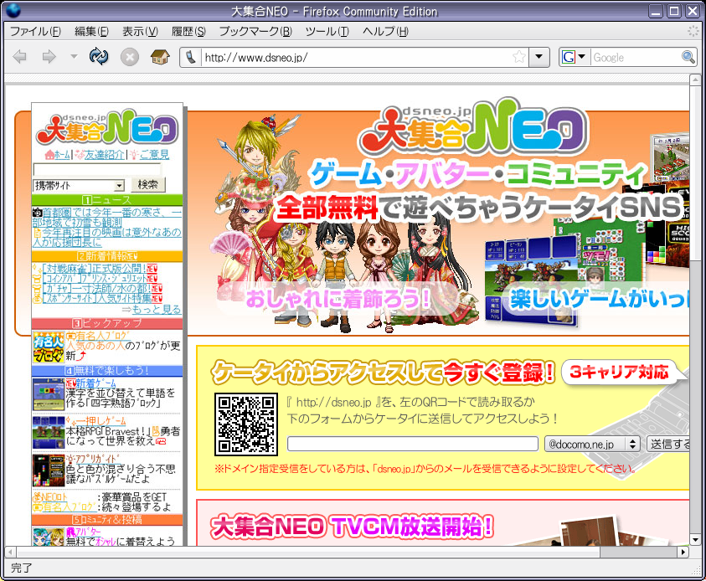
pgpool-IIの事例
オープンドア様事例
携帯電話向けSNSサイト
会員数100万人
機能別に分散したPostgreSQLデータベースとpgpool-IIによる負荷分散で高負荷を捌く

Slide 16

pgpool-IIの入手とサポート
PostgreSQLツール開発サイト”pgfoundry”で配布中
  http://pgfoundry.org/projects/pgpool/
SRA OSSから商用サポートを提供中
  pgpool-IIを使用したシステム導入，構築も承ります

